Slide 1

CM15: Arbres Binaires de Recherche (ABR)
Notes:
Dans ce cours, nous allons discuter des structures de données et des algorithmes communs qui servent de blocs de construction pour créer des programmes efficaces. Nous discuterons également de différentes approches de conception d'algorithmes,

Slide 2


Classification des structures de données
Structures de données
Structure de donnée primitive
Entiers, Réel..etc
Structure de donnée non-primitive
Linéaires : stocké dans un ordre linéaire ou séquentiel
Caractères
Non-linéaires: non stocké dans un ordre séquentiel
Liste chaînée
Pile
File
Arbres
Graphes
Tableaux
Structures de données primitives et non primitives

Slide 3
Plan
Introduction
Définition
Types des arbres
Arbres généraux
Forêts
Arbres binaires
Créer un arbre binaire à partir d'un arbre général
Parcours d'un arbre binaire
Opérations sur les arbres binaires
Codage (arbre) Huffman
Arbres Binaires de Recherche
Définition
Parcours
Opérations
Recherche
Insertion
Suppression
Applications : Tri par ABR

Slide 4
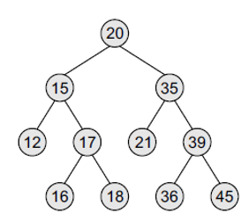


Définition
QU’EST-CE QU’UN ARBRE BINAIRE DE RECHERCHE
(Binary search tree en anglais)?
Un Arbre Binaire de Recherche (ABR) est un arbre binaire ordonné tel que pour tout noeud n :
Toutes les valeurs du sous-arbre gauche de n sont strictement inférieures à la valeur de n, et
Toutes les valeurs du sous-arbre droit de n sont supérieures ou égales à la valeur de n.
typedef struct node
{
unsigned int key;
struct node *left;
struct node *right;
} node ;

Slide 5




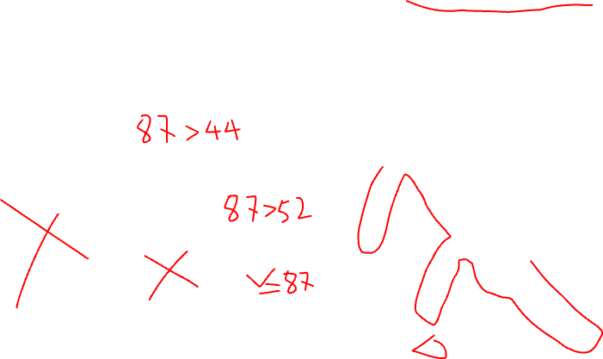
Définition (2)
Intérêt de cette propriété : diminuer la complexité temporel de recherche, d’insertion et de suppression dans l’arbre.
Par exemple, pour l’opération de recherche du nœud 87 : Dans un ABR on visite 2 nœuds seulement, alors que dans un arbre binaire classique, on doit visiter tous les nœuds
44
17
44
52
17
52
23
6
23
44
87
6
87
63
63
44

Slide 6
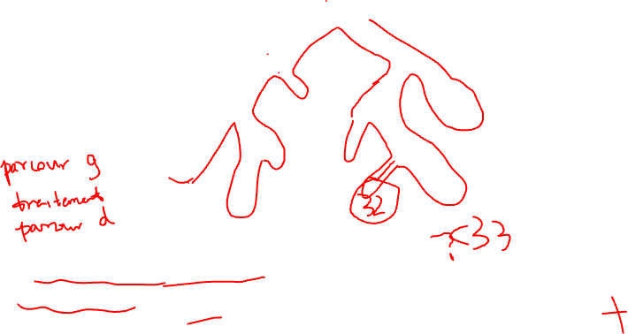
Parcours d’un ABR
Voici un exemple d’un ABR contenant des valeurs entières, appliquer les différents parcours vus sur les arbres binaires
Le parcours infixe (inordre) de cet arbre donne la liste ordonnée suivante : 3, 5, 8, 10, 15, 20, 27, 33, 52, 55, 59, 71
20
15
59
5
27
71
3
10
33
8
55

Slide 7
Operations de recherche
La recherche est dichotomique, à chaque étape, un sous arbre est éliminé:
Rechercher (55)
Rechercher (Right(20))
Rechercher (Left(59))
Rechercher (Right(27))
Rechercher (Right(33))
Élément trouvé
20
15
59
5
27
71
3
10
33
8
55

Slide 8

Operations de recherche
La recherche est dichotomique : implémentation itérative
//itératif
int searchNode(node *tree, int key)
{
while(tree)
{
if(key == tree->key) return 1;
if(key > tree->key ) tree = tree->right;
else tree = tree->left;
}
return 0;
}

Slide 9
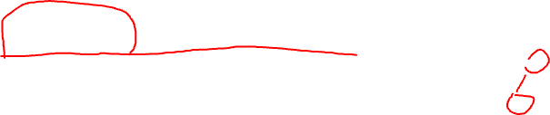
OPÉRATION D’INSERTION
L'insertion d'un élément se fait toujours au niveau d’une feuille. Cette insertion dans un ABR doit maintenir la propriété des arbres de recherche, ainsi :
Rechercher la position d’insertion
Raccorder le nouveau nœud à son parent

Slide 10
OPÉRATION D’INSERTION
Example : Insérer(25)
RechercherPosition (25)
Rechercher (Right(20))
Rechercher (Left(59))
Position trouvé pour l’insertion, le père est le nœud 27
Insérer 25 au niveau de la feuille dont le père est 27
20
15
59
5
27
71
3
10
33
25
8
55

Slide 11
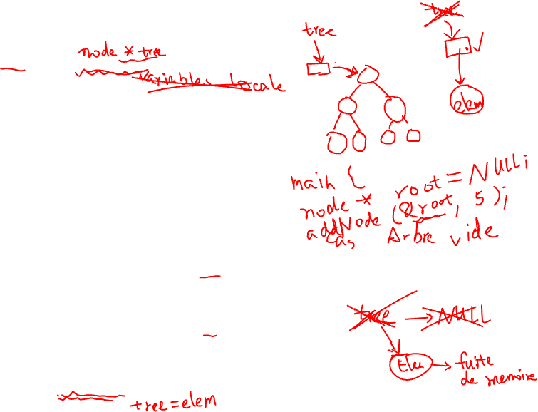
OPÉRATION D’INSERTION
void addNode(node **tree, int key)
{
node *tmpNode;
node *tmpTree = *tree;
//céer un noeud feuille
node *elem = malloc(sizeof(node));
elem->key = key;
elem->left = NULL;
elem->right = NULL;
if(tmpTree)
do
{
tmpNode = tmpTree;
if(key > tmpTree->key )
{
tmpTree = tmpTree->right;
if(!tmpTree) tmpNode->right = elem;
}
else
{
tmpTree = tmpTree->left;
if(!tmpTree) tmpNode->left = elem;
}
}
while(tmpTree);
else *tree = elem;
}

Slide 12

OPÉRATION DE SUPPRESSION
Pour supprimer le noeud « i » d’un ABR, il faudra le rechercher. Une fois le noeud « i » trouvé, on se trouve dans une des situations suivantes

Slide 13

OPÉRATION DE SUPPRESSION
Cas 1 : Suppression d'une feuille
Il suffit de l'enlever de l'arbre vu qu'elle n'a pas de fils.
Exemple: supprimer le nœud i qui contient la valeur 8
Rechercher(8)
Libérer le nœud « i »
20
15
59
5
27
71
3
10
33
8
12
55

Slide 14

OPÉRATION DE SUPPRESSION
Cas 2 : Suppression d'un nœud avec un fils
Il faut l'enlever de l'arbre en le remplaçant par son fils.
Exemple: supprimer le noeud i qui contient la valeur 10
Rechercher(10)
Chainer le père de i avec le Right(i)
Libérer le nœud « i »
20
15
59
5
27
71
3
10
33
12
55
32

Slide 15

OPÉRATION DE SUPPRESSION
Cas 3: Suppression d'un nœud avec deux fils
Etape 1: On échange le nœud à supprimer avec « CAS A » Le plus grand dans son sous-arbre gauche (le nœud le plus à gauche du sous-arbre droit) OU « CAS B » le plus petit dans son sous-arbre droit (le nœud le plus à droite du sous-arbre gauche). Cela permet de garder une structure d'arbre binaire de recherche
20
15
66
5
50
71
10
Le plus proche prédécesseur de 66
56
81
3
70
12
55
Le plus proche successeur de 66
69

Slide 16
OPÉRATION DE SUPPRESSION
Cas 3: Suppression d'un nœud avec deux fils
Etape 1 → Cas A: On échange le nœud à supprimer avec son successeur le plus proche (le nœud le plus grand à gauche ou le plus petit du sous-arbre droit)
Racine: 71
La plus petite valeur : 69
20
15
66
5
50
71
3
10
56
81
70
12
55
Le plus proche successeur de 66
69

Slide 17
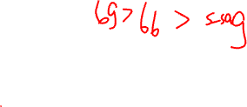
OPÉRATION DE SUPPRESSION
Cas 3: Suppression d'un nœud avec deux fils
Etape 2 → Cas A : on applique à nouveau la procédure de suppression qui est maintenant une feuille ou un nœud avec un seul fils.
Ainsi, si on choisit d’échanger le nœud « 66 » avec son plus proche successeur « 69 », on obtient
20
15
69
5
50
71
3
10
56
81
70
12
55
Le plus proche successeur de 66
69

Slide 18
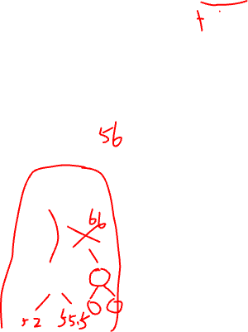
OPÉRATION DE SUPPRESSION
Cas 3: Suppression d'un nœud avec deux fils
Etape 1 → Cas B: On échange le nœud à supprimer avec son prédécesseur le plus proche (le nœud le plus à droite ou le plus grand du sous-arbre gauche)
Racine: 50
La plus grande valeur : 56
20
15
66
5
50
71
10
Le plus proche prédécesseur de 66
56
81
3
70
12
55
69

Slide 19
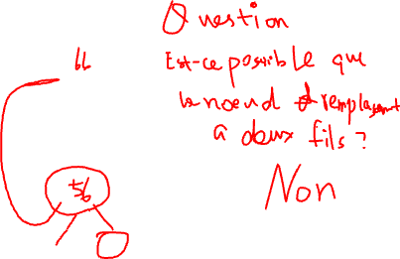
OPÉRATION DE SUPPRESSION
Cas 3: Suppression d'un nœud avec deux fils
Etape 2 → Cas B : Puis on applique à nouveau la procédure de suppression qui est maintenant une feuille ou un nœud avec un seul fils.
Ainsi, si on choisit d’ échanger le nœud « 66 » avec son plus proche prédécesseur « 56 », on obtient
20
15
56
5
50
71
3
10
56
81
70
12
55
69

Slide 20
OPÉRATION DE SUPPRESSION
En conclusion, pour supprimer le nœud « i » d’un ARB, il faudra le rechercher. Une fois le nœud «i» trouvé, on se trouve dans une des situations suivantes :
Cas | « i » |  | Action
 | Fils Gauche | Fils Droit
Feuille | NULL | NULL | Remplacer « i » par NULL
Avec un Fils | NULL | ≠NULL | Remplacer « i » par fils droit de « i »
 | ≠NULL | NULL | Remplacer « i » par fils gauche de « i »
Avec deux fils | ≠NULL | ≠NULL | 1- Rechercher le plus proche prédécesseur ou successeur de « i », soit P. 2. Remplacer valeur de (i) par valeur de (P) 3. Remplacer P par Right(P) ou Left(P)

Slide 21
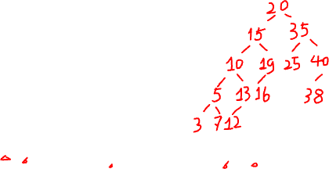
EXEMPLE D’APPLICATION: TRI PAR ABR
Étant donné un tableau d’entiers T (n: sa taille), dire comment peut on trier ce tableau en utilisant un Arbre Binaire de Recherche (ABR)?
Exemple:

Slide 22
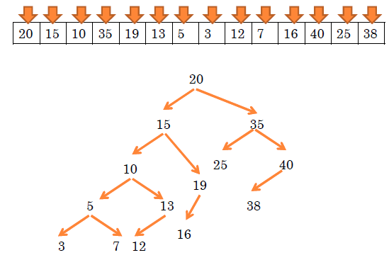
EXEMPLE D’APPLICATION: TRI PAR ABR
Insérer toutes les éléments du tableau dans un ABR

Slide 23
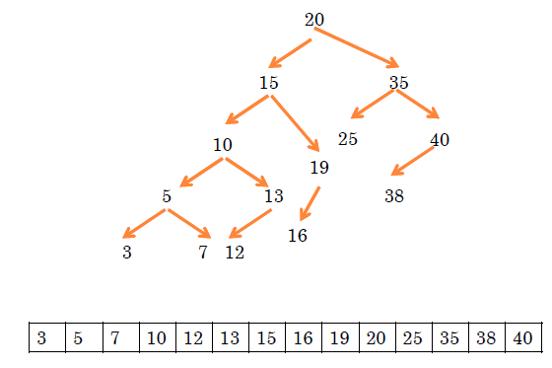
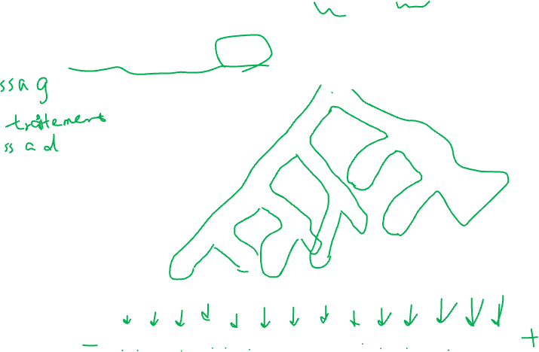
EXEMPLE D’APPLICATION: TRI PAR ABR
Parcourir l’ABR en infixe (in ordrer)

